Slide 1


茶杯尺寸测量视觉方案（3D）
►
VISION PLAN

Slide 2
目录：
一．项目描述 二．项目验证
三．配置清单 四．逻辑流程
五. 评估结果&注意事项 六．售后服务说明

Slide 3

一．
项目描述
●产品名称：茶杯
●测量内容：尺寸
●产品材质：塑料
●产品颜色：彩色
●产品尺寸(mm × mm × mm)：100.0 * 100.0 * 200.0
●来料方式：传
●测量精度要求(mm)：1
●检测时产品运动速度(m/s)：0
●检测节拍(pcs/min)：20
●工作距离(mm)：450
方案布局图

Slide 4

二．
项目验证
参数名称 | 参数值
3D结构光相机型号 | PRO XS
3D结构光相机类型 | 3D结构光相机
中场视野 | 325×240
相机精度 | 0.1mm @ 0.5m
采集时间 | 0.7-1.1
Z(工作距离) = 450mm, X视野大小 = 240mm, Y视野大小 = 325mm, Z向视野大小 = 300-600mm
视野图

Slide 5

三．
配置清单
系统构成

Slide 6
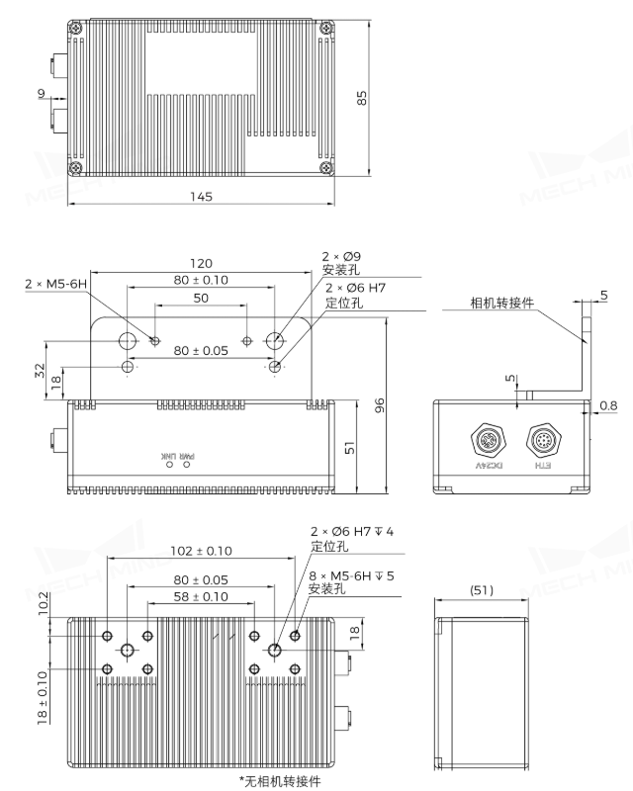
三．
配置清单
尺寸图
相机尺寸图

Slide 7
三．
配置清单
序号 | 名称 | 型号 | 单位 | 数量 | 厂家
1 | 3D结构光相机 | PRO XS | 台 | 1 | 梅卡曼德/MechMind
2 | 工控机 | - | 台 | 1 | -
3 | 显示器 | - | 台 | 1 | -
4 | 软件 | Mech-Vision-VIZ | 套 | 1 | 梅卡曼德/MechMind

Slide 8
四．
逻辑流程
逻辑流程
├── 图像采集
│ └── 使用"从相机获取图像"步骤采集深度图与彩色图，设置ROI范围覆盖茶杯完整轮廓，启用矫正至深度图坐标系参数确保坐标一致性
├── 预处理
│ ├── 应用"点云降采样"步骤，设置VoxelGridSampler采样间隔5mm降低数据量
│ ├── 使用"计算点云法向并估计边缘"步骤，设置法向变化阈值5°、深度差阈值2mm提取杯口边缘特征
│ └── 通过"正交投影"步骤将点云转换为2D深度图，设置分辨率1000px/m确保1mm精度，开启掩膜空白边框过滤干扰区域
├── 尺寸检测
│ ├── 使用"3D工件识别"步骤加载茶杯点云模板，设置面匹配模式并开启长条物体增强功能
│ ├── 应用"计算掩膜最小外接矩形"步骤获取杯体轮廓，设置ROI范围限定检测区域
│ └── 调用"测量圆到圆的距离"步骤检测杯口与杯底直径，设置置信度阈值0.8过滤无效测量结果
├── 结果处理
│ ├── 使用"数值比较"步骤验证尺寸是否在公差范围内（±0.5mm）
│ └── 通过"限制输出的个数"步骤保留最高置信度的单个检测结果
├── 通信处理
│ └── 使用"输出"步骤通过TCP/IP协议发送检测结果到PLC，设置端口类型为"预定义（视觉结果）"并启用自动校正视觉系统漂移参数
└── 统计处理
└── 使用"统计数据列表中指定层级的元素个数"步骤记录每批次检测数据，配合"保存结果到文件"步骤生成CSV格式质量报告

Slide 9
五．
评估结果&注意事项
05 评估结果 & 注意事项
现场环境
相机安装
物料一致性
风险点：彩色塑料表面反光可能导致结构光投影失真
解决方案：增加环境光遮蔽罩并调整激光投射角度
风险点：450mm工作距离下相机俯仰角偏差易导致Z轴测量误差
解决方案：采用三维校准靶标进行安装后几何校正
风险点：塑料材质热胀冷缩可能导致批次间尺寸公差超限
解决方案：在软件中设置±1.2mm动态公差补偿范围

Slide 10
六．售后服务说明
该设备上线后使用初期，我们会派专人进行全程跟踪： 处理解决可能发生的设备异常； 对现场人员进行培训指导。 设备交付后：售后服务一年。 若客户提出设备升级需求，我们会及时为您提供升级新方案。
联系我们： 邮箱：image@ytzrtx.com 电话：0535-2162897 地址：烟台致瑞图像技术有限公司

Slide 11
THANKS

